Slide 1

TRƯỜNG TIỂU HỌC LÊ HỒNG PHONG
CHÀO MỪNG QUÝ THẦY CÔ
VỀ DỰ GIỜ THĂM LỚP
Hoạt động trải nghiệm
BÀI 31: HĐCĐ: MÔI TRƯỜNG XANH

Slide 2

Thứ……ngày…..tháng…..năm…….
Hoạt động trải nghiệm
MÔI TRƯỜNG XANH
1. Thế nào là môi trường xanh
Môi trường xanh là môi trường không bị nhiễm bẩn, gây hại cho con người và hệ sinh thái.

Slide 3
Thứ……ngày…..tháng…..năm…….
Hoạt động trải nghiệm
MÔI TRƯỜNG XANH
2. Lợi ích của bảo vệ môi trường xanh
Nâng cao sức khoẻ con người.
Bảo vệ đa dạng sinh học.
Bảo vệ tầng ozone
Nâng cao đời sống kinh tế, an sinh xã hội
Notes:
https://hutbephotthanhbinh.com/moi-truong-la-gi/#:~:text=M%C3%B4i%20tr%C6%B0%E1%BB%9Dng%20Xanh%20%E2%80%93%20S%E1%BA%A1ch%20%E2%80%93%20%C4%90%E1%BA%B9p%20t%E1%BA%A1o%20%C4%91i%E1%BB%81u%20ki%E1%BB%87n%20thu%E1%BA%ADn%20l%E1%BB%A3i,an%20sinh%20x%C3%A3%20h%E1%BB%99i%20t%E1%BB%91t.

Slide 4
Thứ……ngày…..tháng…..năm…….
Hoạt động trải nghiệm
MÔI TRƯỜNG XANH
3. Môi trường xanh

Slide 5
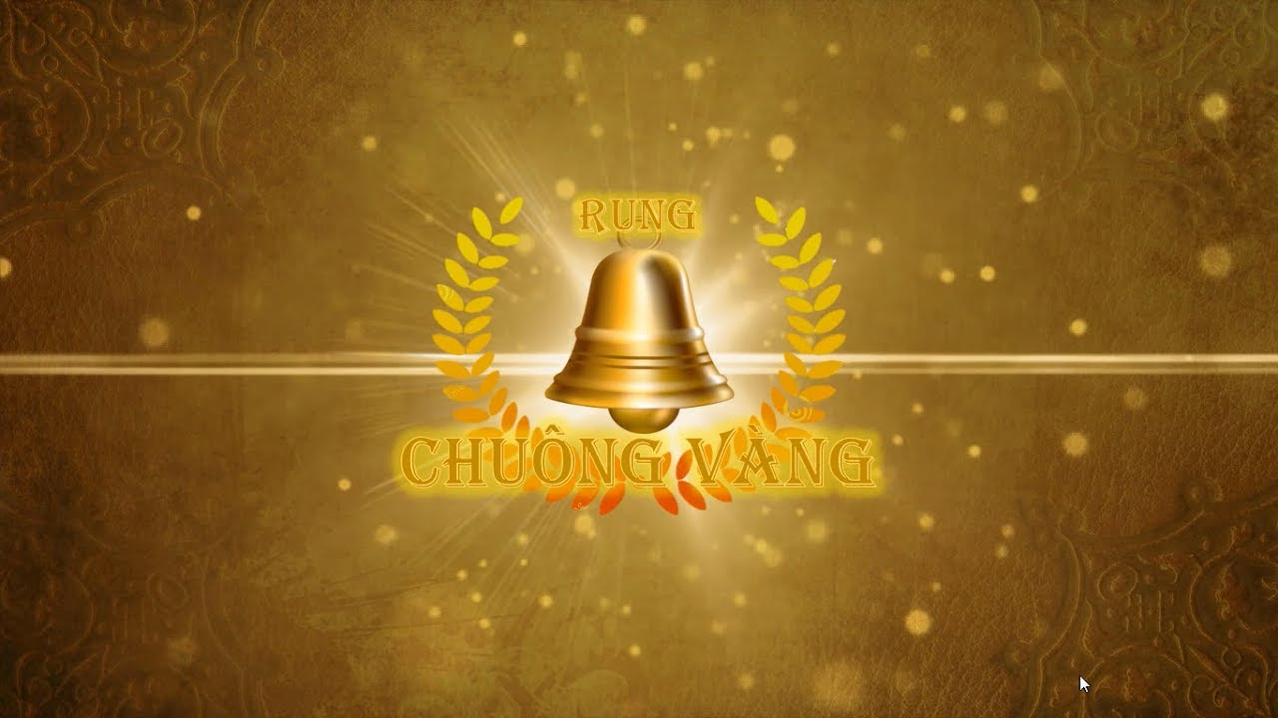


Slide 6


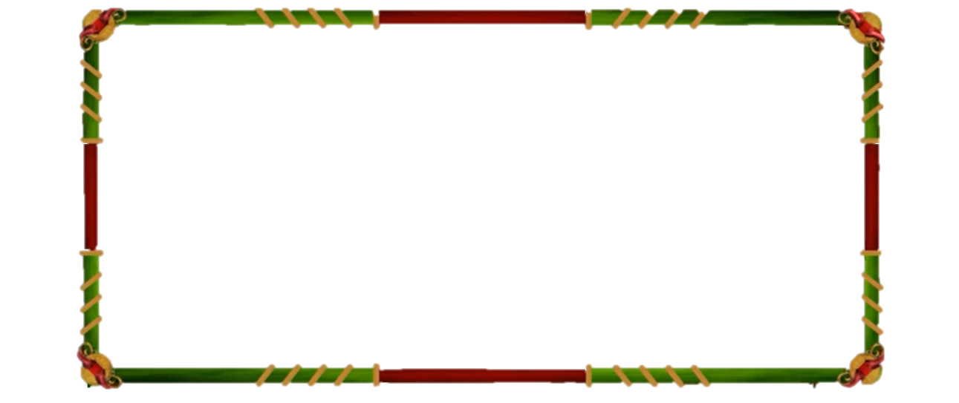
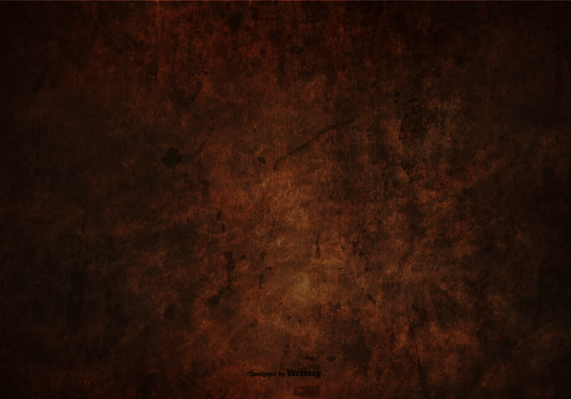
RUNG CHUÔNG VÀNG
- Luật chơi:
+ Nghe thầy cô đọc câu hỏi và lựa chọn phương án trả lời hợp lí
Chọn A- giơ tay
Chọn B – đứng dậy
Chọn C- ngồi tại chỗ
+ Sau khi trả lời câu hỏi, những ai chưa bị loại đều được lên bảng rung chuông vàng
nguyenngocduong.vn

Slide 7

10
9
8
7
6
5
4
3
2
1
0
Câu hỏi 1
Hành động nào sau đây không nên làm?
A. Làm biển báo nhắc nhở mọi người bỏ rác đúng nơi quy định.
B. Gom rác trên đường làng, ngõ phố, bỏ xuống song cho trôi đi.
C. Cùng các bạn nhặt ác, bỏ vào thùng rác.
nguyenngocduong.vn

Slide 8
10
9
8
7
6
5
4
3
2
1
0
Câu hỏi 2
Cách xử lí nào sau đây không đúng với dầu ăn, mỡ thừa đã dung rồi?
A. Liên hệ nơi thu mua, tái chế dầu mỡ đã qua sử dụng.
B. Đổ vào bồn rửa bát hoặc đường cống thải.
C. Dùng giấy thấm dầu mỡ hoặc đổ vào chai, hộp đậy kín và bỏ vào thùng rác.
nguyenngocduong.vn

Slide 9
10
9
8
7
6
5
4
3
2
1
0
Câu hỏi 3
Nên bỏ pin đã dung rồi ở đâu?
A. Chôn xuống đất hoặc vứt xuống sông.
B. Bỏ chung vào sọt rác.
C. Để riêng, đưa đến chỗ thu gom rác độc hại.
nguyenngocduong.vn

Slide 10


Slide 11
Thứ……ngày…..tháng…..năm…….
Hoạt động trải nghiệm
MÔI TRƯỜNG XANH
3. Môi trường xanh
- Đối với những loại rác thải trong thùng rác thì có rất nhiều loại khác nhau nếu không qua xử lí mà vứt trực tiếp xuống sông sẽ gây hiện tượng ô nhiễm nước, chết cá,..
- Dầu ăn, mỡ thừa nên được liên hệ để tái chế, nếu ta đổ trực tiếp xuống bồn rửa bát thì có thể gây ra tình trạng ứ đọng, tắc nghẽn đường ống, nước thải không thoát được…
- Pin là loại rác thải điện tử nếu vứt xuống đất sẽ làm ô nhiễm nguồn đất làm đất nhiễm chì có thể gây ra bệnh ung thư ở con người.

Slide 12

XIN CHÂN THÀNH CẢM ƠN
QUÝ THẦY CÔ GIÁO VÀ CÁC EM

